Slide 1
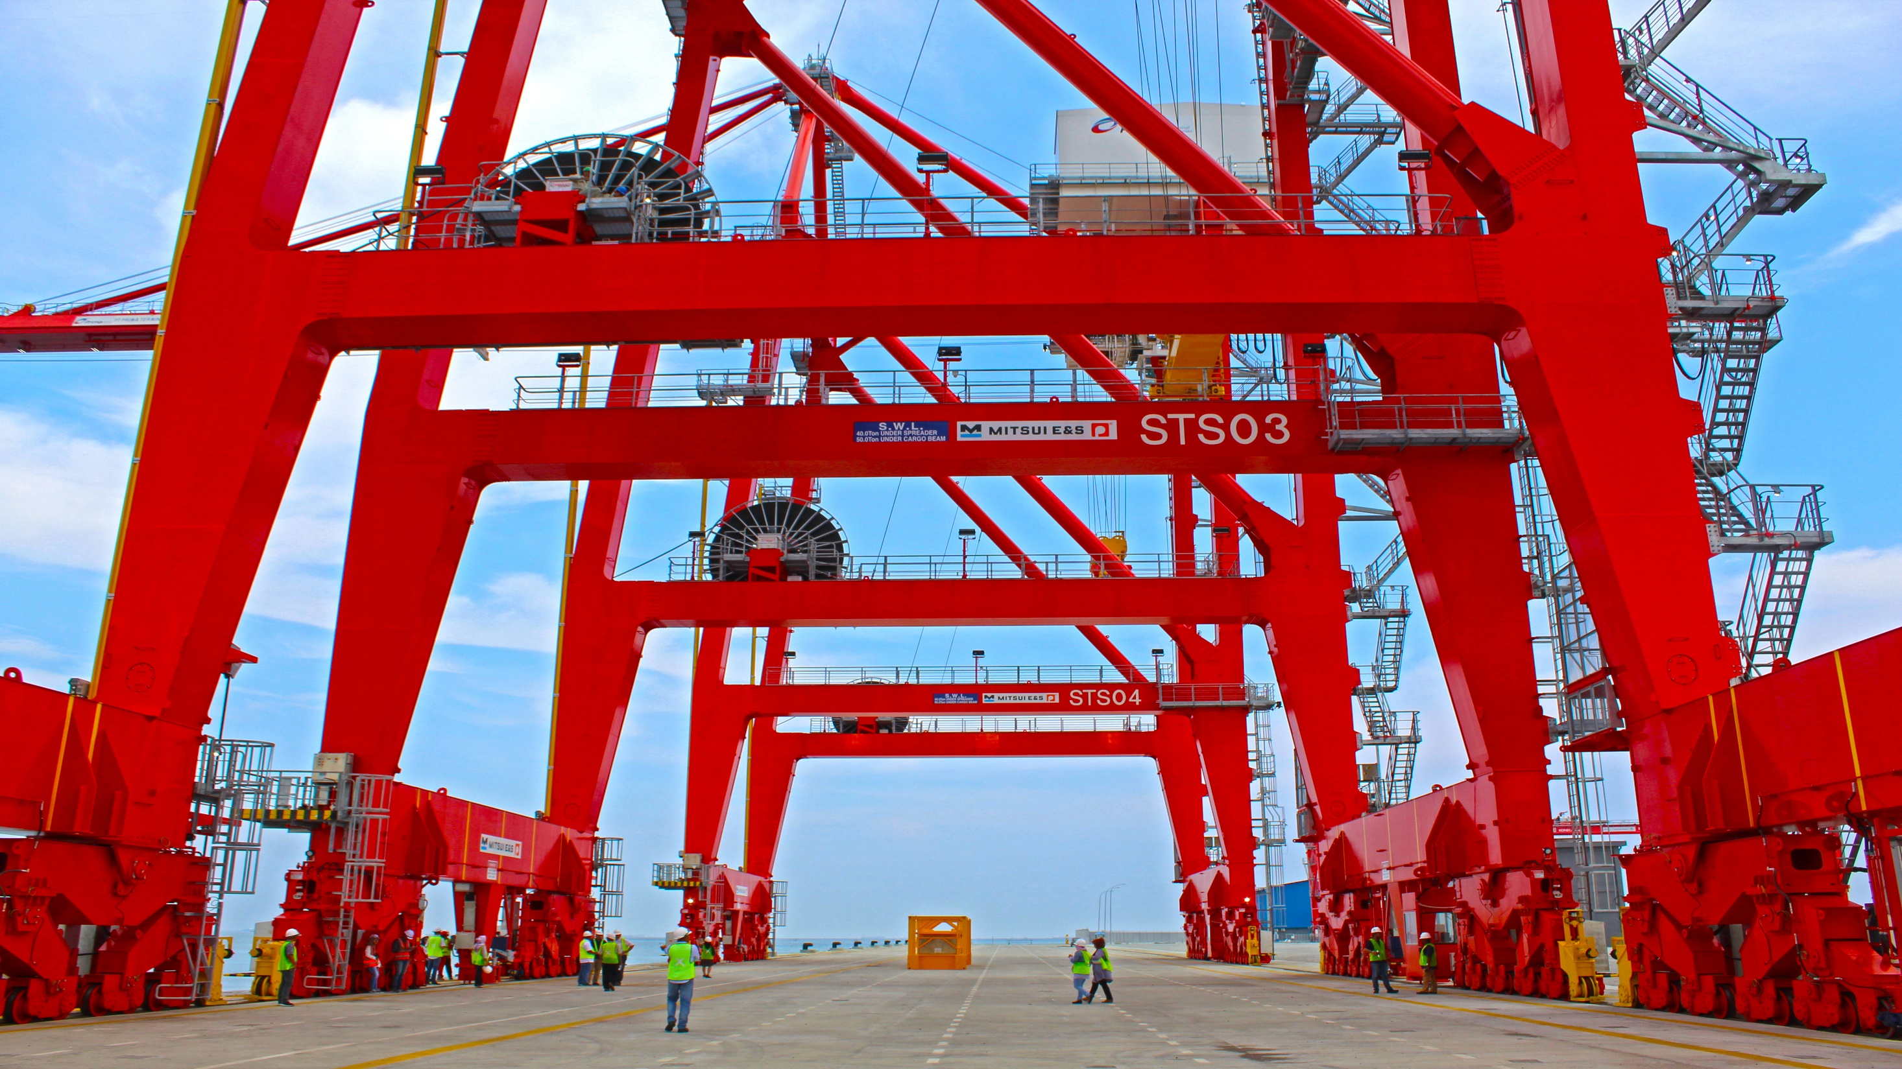

Medan, Februari 2021
LAPORAN SIMULASI TEST TERMINAL
PT. PRIMA TERMINAL PETIKEMAS

Slide 2

Kendala Simulasi # 1
No. | Petugas dan Peralatan
1 | Planner:Ikhsan Halomoan
2 | STS 01
3 | STS 02
4 | STS 03
5 | STS 04
6 | ARTG 01
7 | ARGT 02
10 | ARGT 07
11 | ARGT 08
12 | ARTG 09
13 | BLOCK A
14 | BLOCK D
15 | BLOCK E
16 | TT02 dan TT03
17 | HHT 02 & 06
03 februari 2021, 09.00 – 15.30 WIB
No | URAIAN | STATUS | PIC | KETERANGAN
1 | Truck external TT03 tidak bisa melakukan gate out dikarenakan nominal berat pada gate out 04 tidak terbaca | On Progres | teknik | Akan di lakukan kalibrasi oleh Tim teknik

Slide 3
Kendala Simulasi # 2
No. | Petugas dan Peralatan
1 | Planner: Nico Barus
2 | STS 01
3 | STS 02
6 | ARTG 01
7 | ARGT 02
10 | ARGT 03
11 | ARGT 04
12 | ARTG 05
13 | ARTG 06
14 | BLOCK A
15 | BLOCK B
16 | BLOCK C
17 | TT04 dan TT05
18 | HHT 01
10 Februari 2021, 09.00 – 15.30 WIB
No | URAIAN | STATUS | PIC | KETERANGAN
1 | Gate In 2 Kios – K masuk air. | Selesai | TI | Perangkat yang ada di dalam Kios–K dikeringkan semua dari air hujan yang masuk kedalam Kios–K.

Slide 4
Kendala Simulasi # 3
No. | Petugas dan Peralatan
1 | Planner: Nico Barus
2 | STS 01
3 | STS 02
6 | ARTG 01
7 | ARGT 02
10 | ARGT 03
11 | ARGT 04
12 | ARTG 05
13 | ARTG 06
14 | BLOCK A
15 | BLOCK B
16 | BLOCK C
17 | TT04 dan TT05
18 | HHT 01
17 Februari 2021, 09.00 – 15.30 WIB
No | URAIAN | STATUS | PIC | KETERANGAN
1 | Kegiatan muat di blok B, ARTG 04 tidak ada pergerakan untuk Pick Up container sesuai Job , dikarenakan status di dalam system GIVING WAY. | On Progres | TI | ……………

Slide 5
Kendala Simulasi # 4
No. | Petugas dan Peralatan
1 | Planner: Farhan Aris
2 | STS 01
3 | STS 02
6 | ARTG 01
7 | ARGT 02
10 | ARGT 03
11 | ARGT 04
12 | ARTG 07
13 | ARTG 08
14 | BLOCK A
15 | BLOCK B
15 | BLOCK D
16 | TT 07 dan TT 08
17 | HHT 02
24 februari 2021, 09.00 – 15.30 WIB
No | URAIAN | STATUS | PIC | KETERANGAN
1 | Ketika kegiatan Discharging ARTG 08 tidak terima Job. | On Progres | TI | Solusi nya ARTG 08 di Assign WQ List ulang Oleh pihak Planner melalui TOP X.

Slide 6
KESIMPULAN
Kendala minor masih terjadi dari sisi IT dan ARTG, diminta tim IT dan Peralatan Standby agar jika ada kendala dapat cepat diantisipasi sehingga kegiatan operasional tidak terganggu.
Kesiapan IT dan Alat menjadi hal yang terpenting untuk mendukung Kinerja Operasi yang telah ditargerkan Menejemen Prima TPK.
Koordinasi antar Divisi menjadi hal yang utama untuk kemajuan PT Prima Terminal Petikemas agar dapat menjadi Tim yang Solid.
Segala kendala yang kami buat untuk bahan koreksi dan ditindaklanjuti agar TPK Prima dapat memenuhi target – target yang diberikan menejemen.

